Slide 1

EFWD
김정현, 김종현, 김단아 , 박수현, 홍수경

Slide 2
Introduction
Danah Kim

Slide 3
Part 1
E
English
E F W D
F
Furniture
If , with
주제를 입력하세요
W
Wed design
주제를 입력하세요
D
all 3 departments united

Slide 4

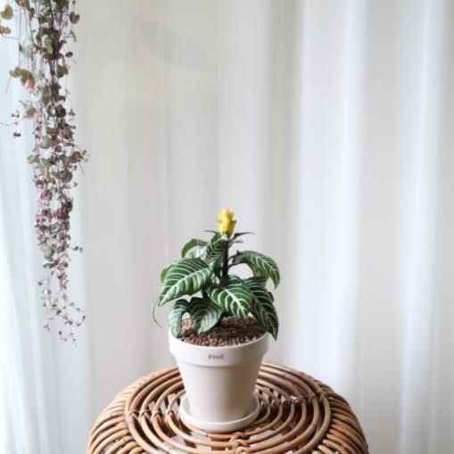
Part 1
키워드 입력
upcycling
Green nature
키워드 입력
키워드 입력

Slide 5

목차
a table of contents
1
Introduction
2
Furniture process & product
3
Wed design process & product
4
English &Conclusion

Slide 6
Furniture
Sookyung Hong
Upcycling!

Slide 7
Part 2
[
]
Process & Result

Slide 8


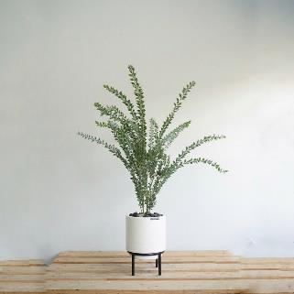

Part 2
Furniture
CONCEPT
MOTIF
CHARACTERISTIC
PRODUCT
>>
>>
>>
Relaxed
Moon
Orbit & Rotation
Stand

Slide 9
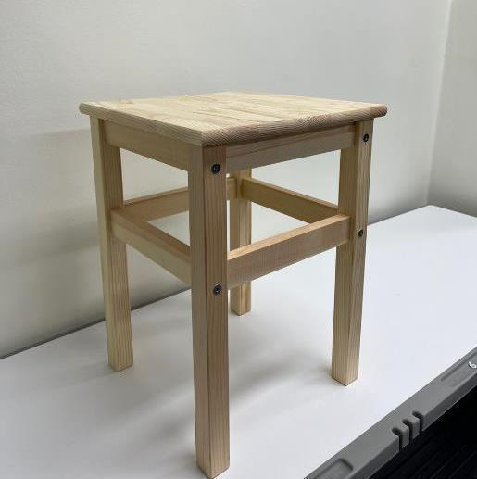
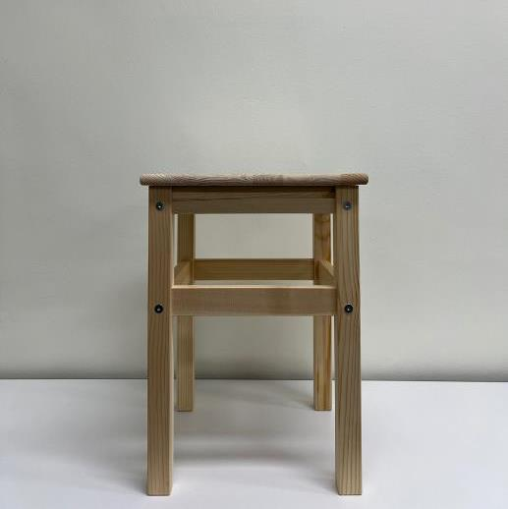
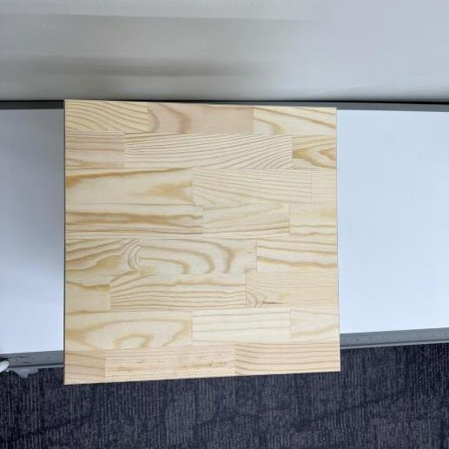
Part 2
Side
Front
Top

Slide 10
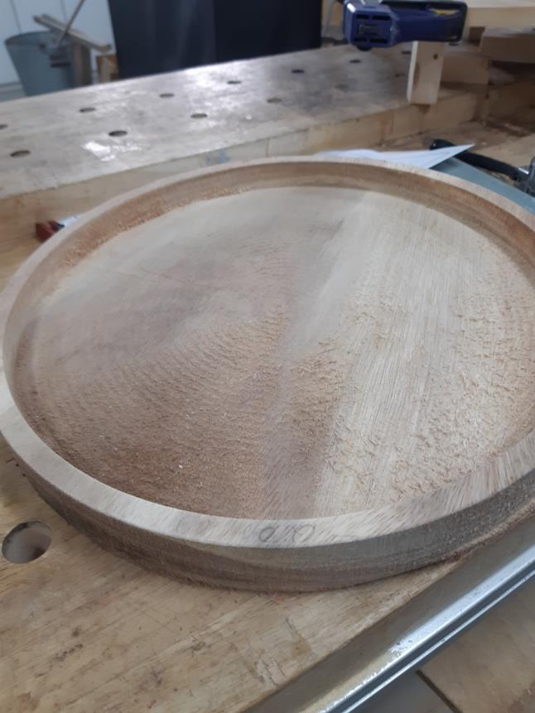
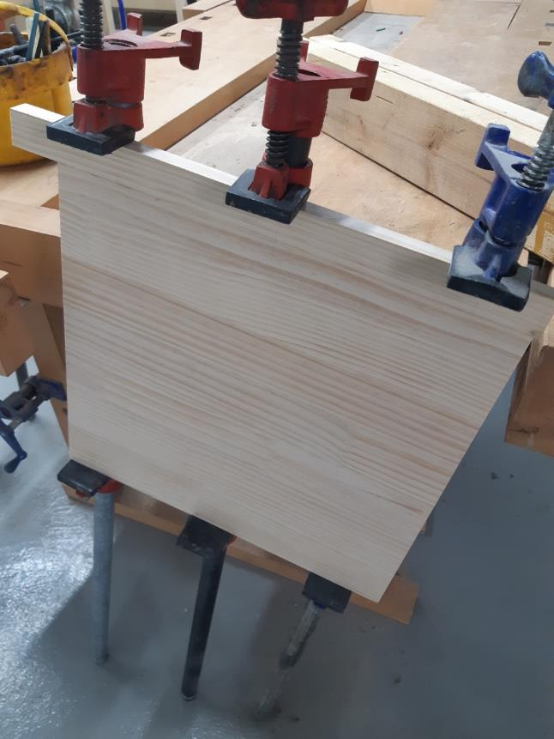
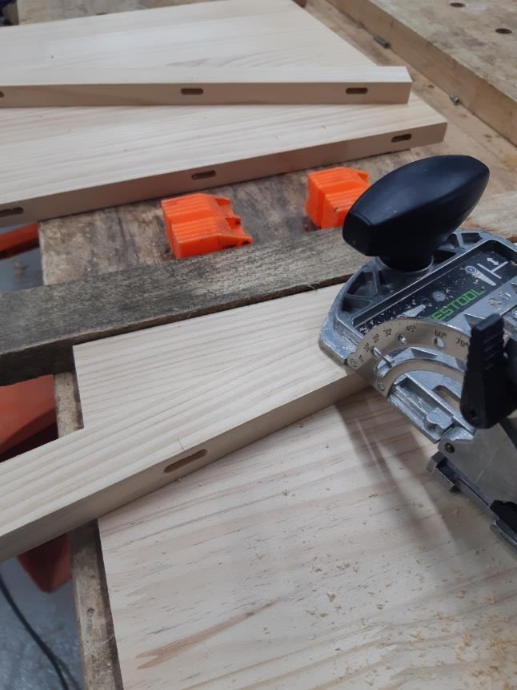
Part 2
A
Remove the top plate
B
Place the square plate
just below the top plate
C
Place the cylindrical tray on top

Slide 11
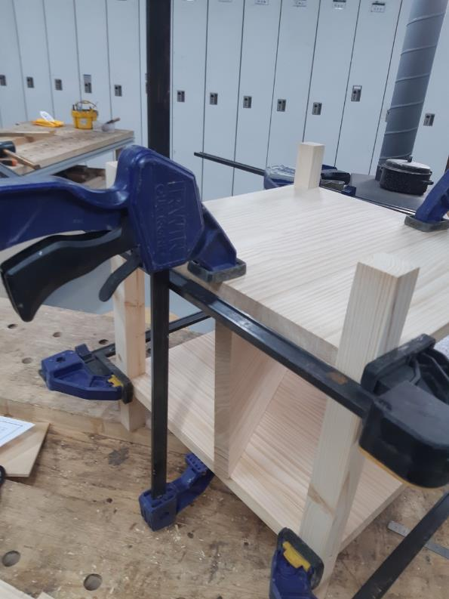
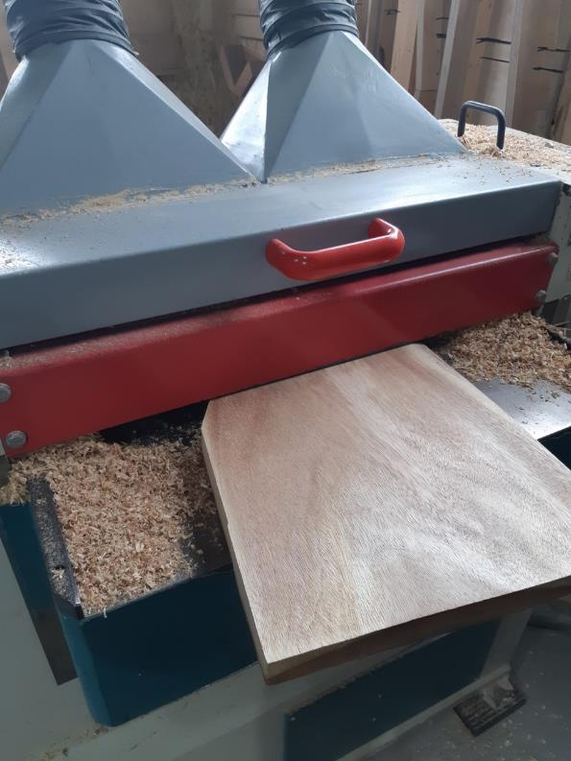
Part 2
D
Fix the same plate at the bottom
E
Make a shelf between them

Slide 12
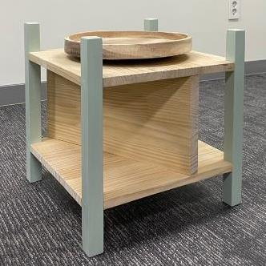
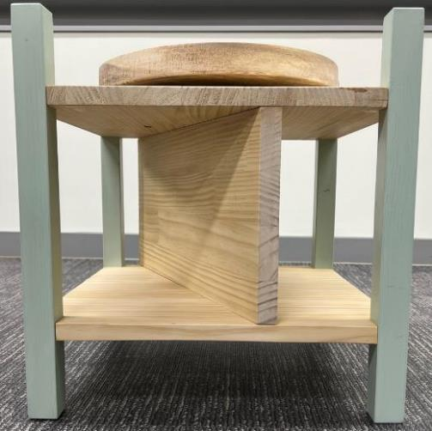
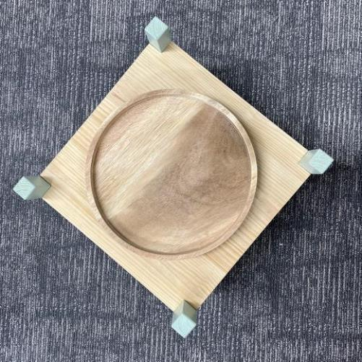
Part 2
Side
Front
Top

Slide 13
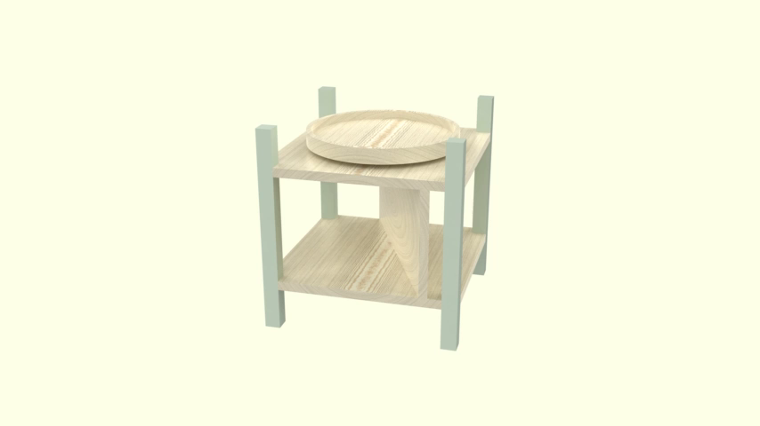

Slide 14
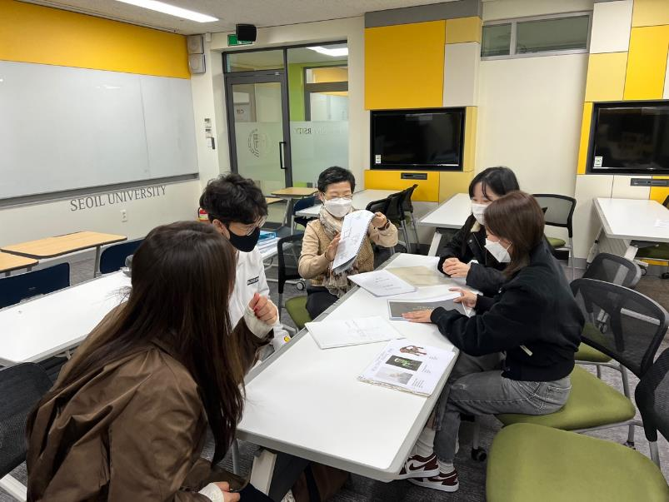
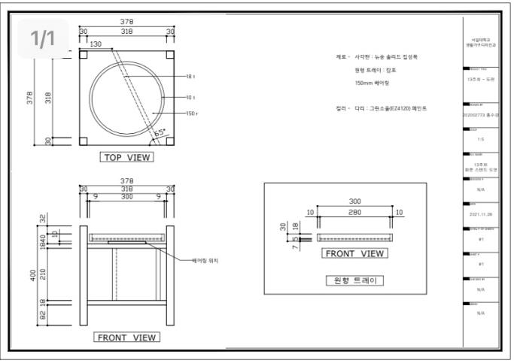
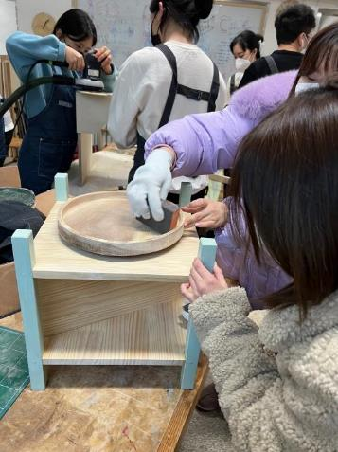
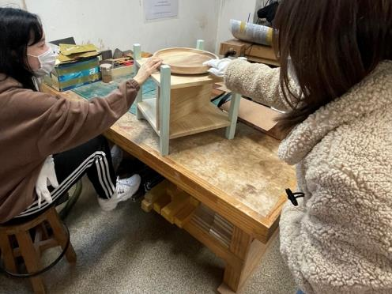

Slide 15
Web Design
Su hyun Park
JongHyun Kim

Slide 16
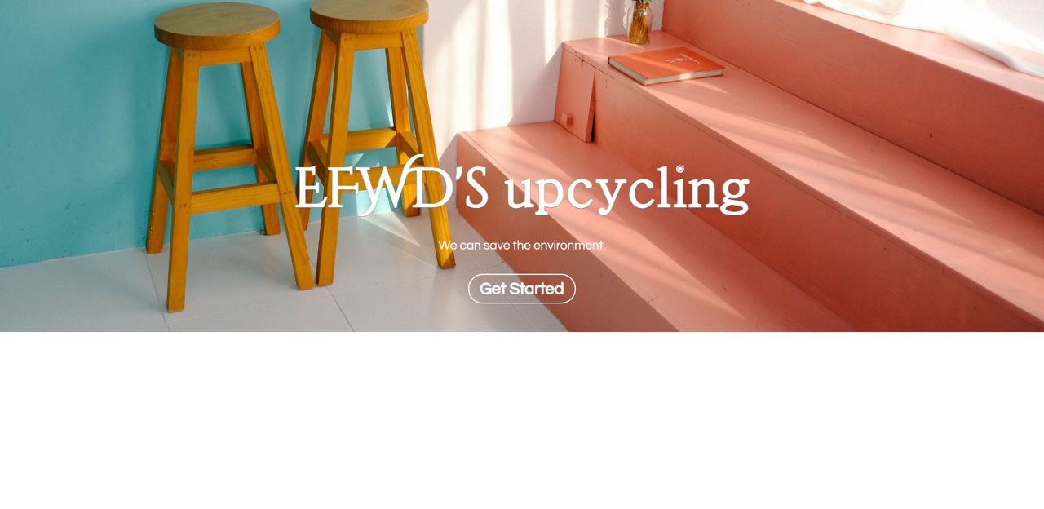
Part 3
키워드 입력
키워드 입력

Slide 17
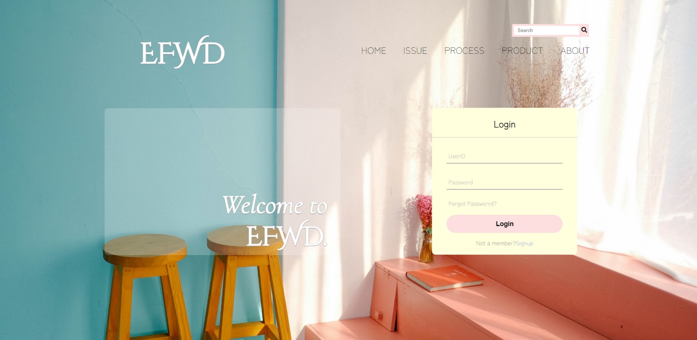
Part 3
키워드 입력
키워드 입력

Slide 18
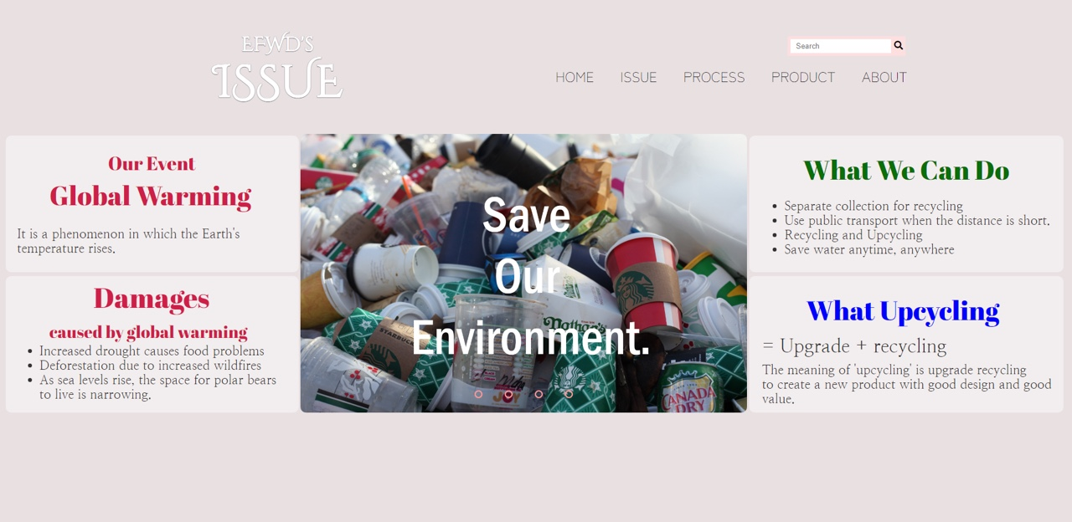
Part 3
키워드 입력
키워드 입력

Slide 19
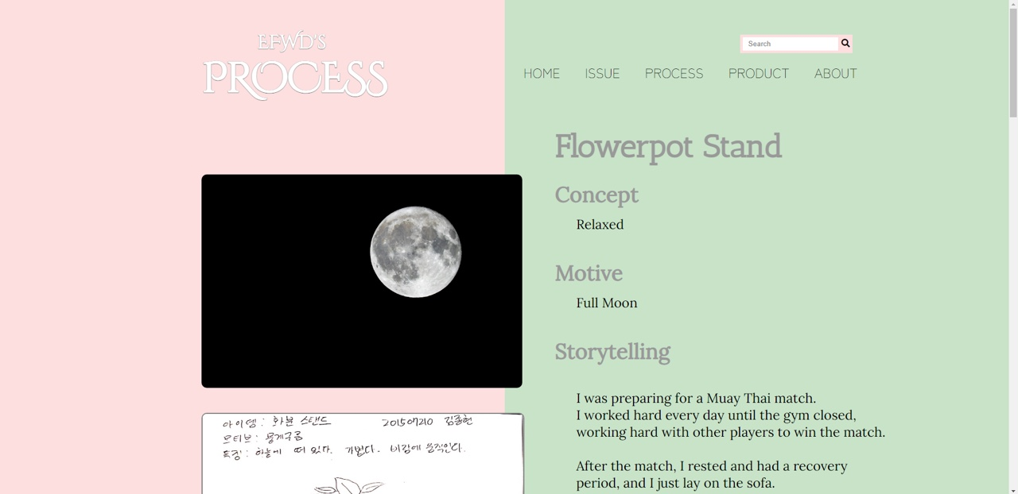
Part 3
키워드 입력
키워드 입력

Slide 20
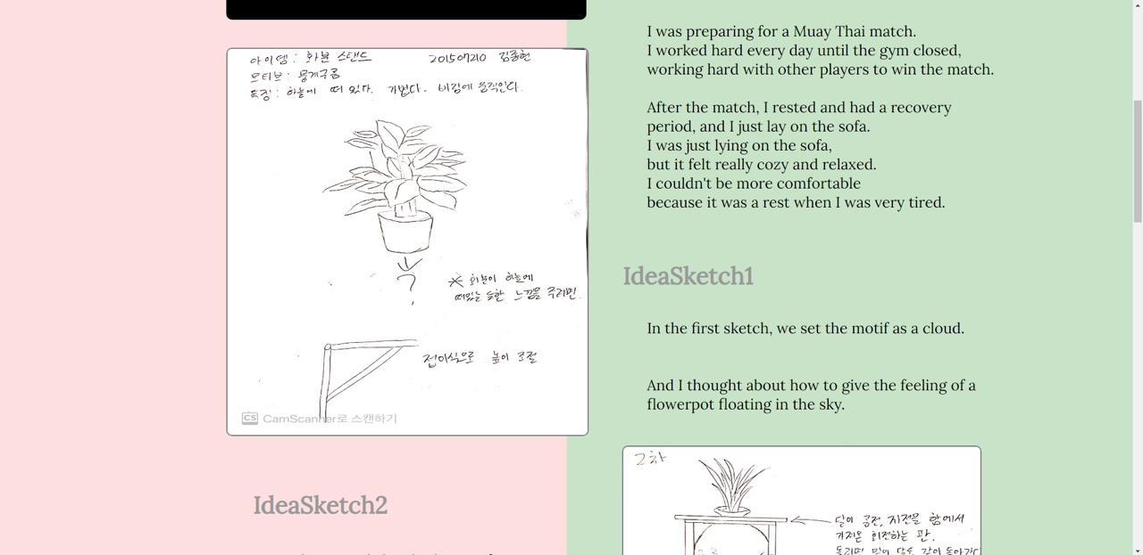
Part 3
키워드 입력
키워드 입력

Slide 21
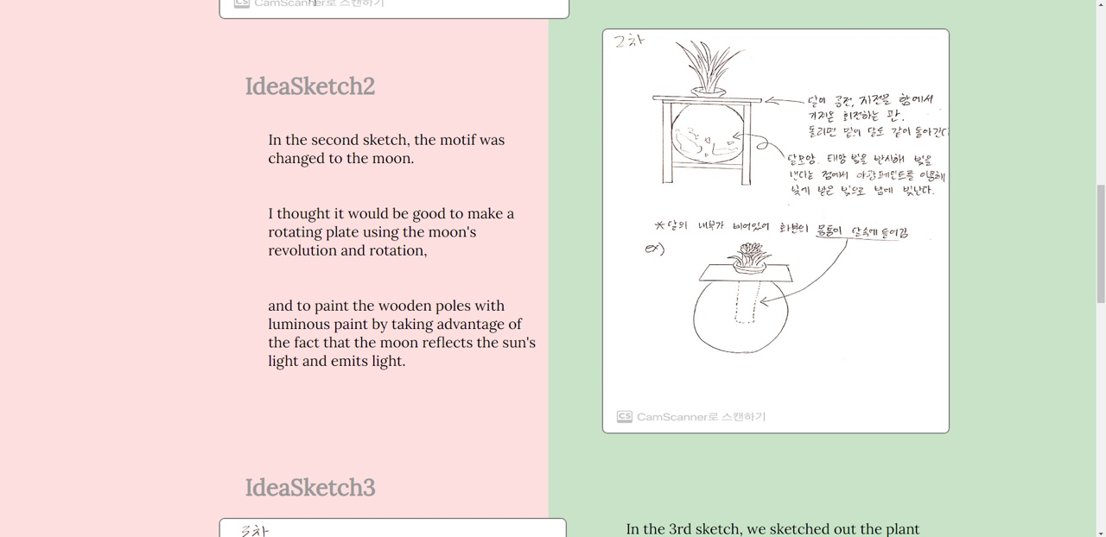
Part 3
키워드 입력
키워드 입력

Slide 22
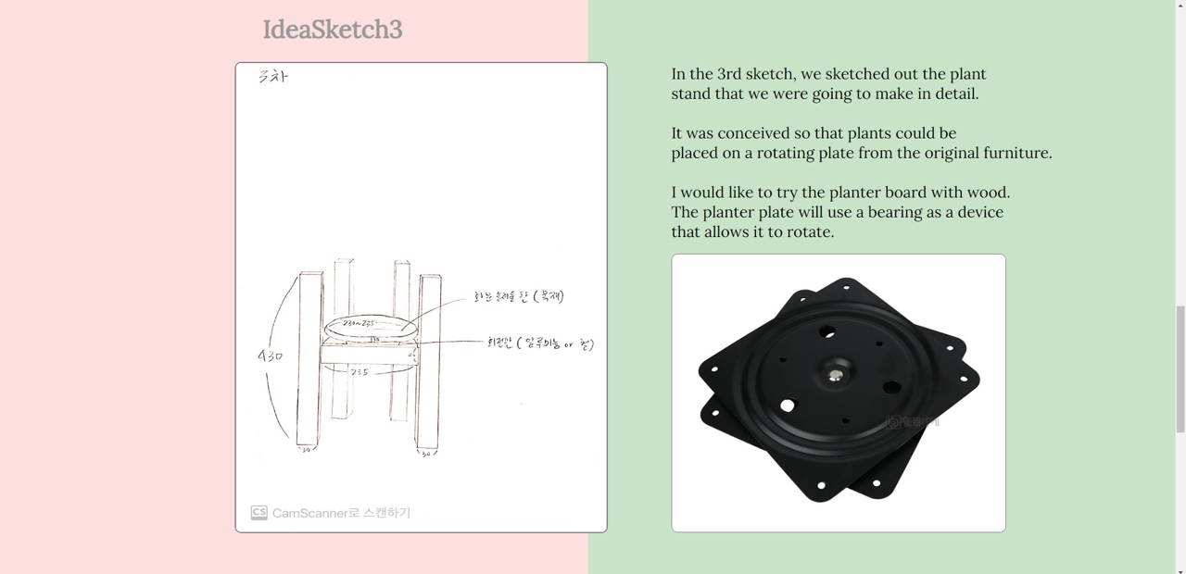
Part 3
키워드 입력
키워드 입력

Slide 23
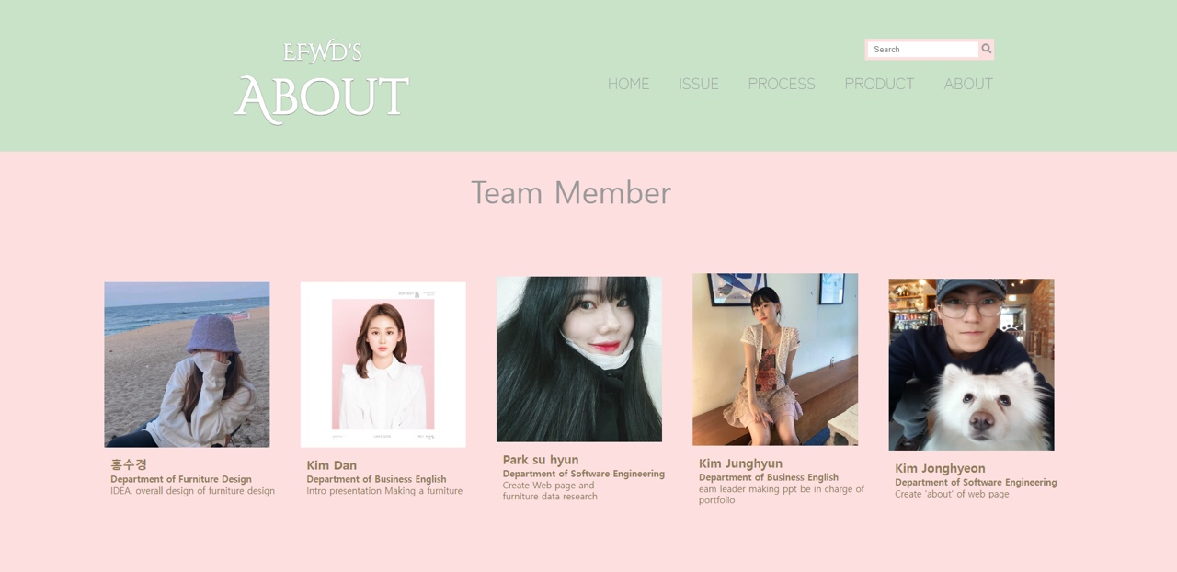
Part 3
키워드 입력
키워드 입력

Slide 24
Part 3
키워드 입력
키워드 입력

Slide 25
English & Conclusion
Jung hyun Kim

Slide 26

Part 3
내용을 입력하세요
내용을 입력하세요
내용을 입력하세요
내용을 입력하세요
내용을 입력하세요
내용을 입력하세요
내용을 입력하세요
내용을 입력하세요
내용을 입력하세요
내용을 입력하세요
내용을 입력하세요
내용을 입력하세요
내용을 입력하세요
내용을 입력하세요
내용을 입력하세요
내용을 입력하세요

Slide 27


Part 4
Nice Hook
Ending
Transition
핵심 내용을 입력하세요

Slide 28

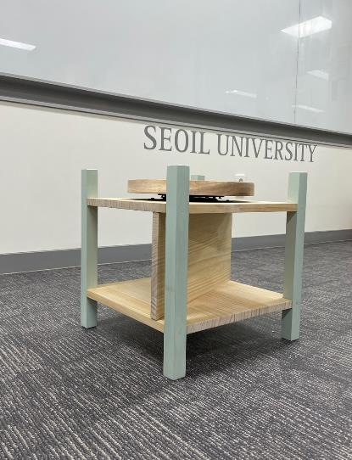


01
02
03
conclusion

Slide 29
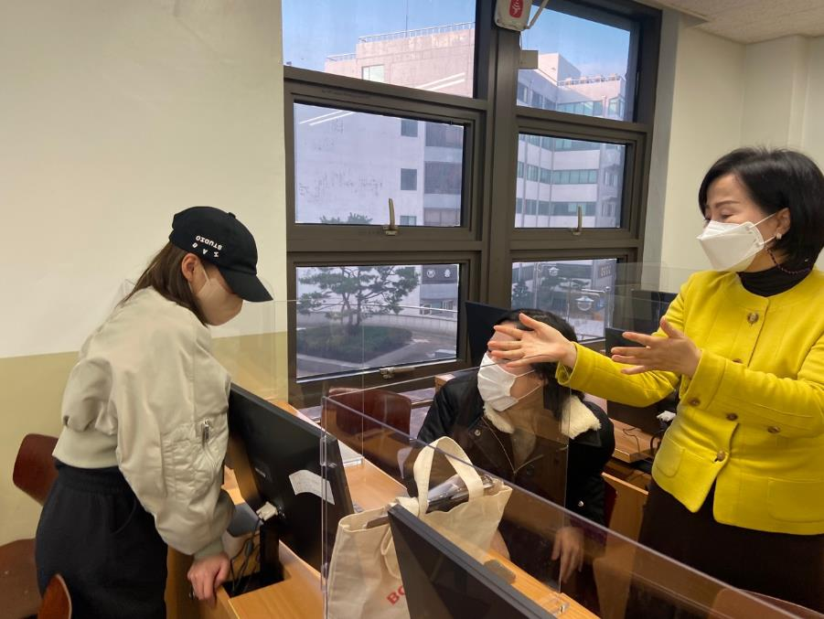
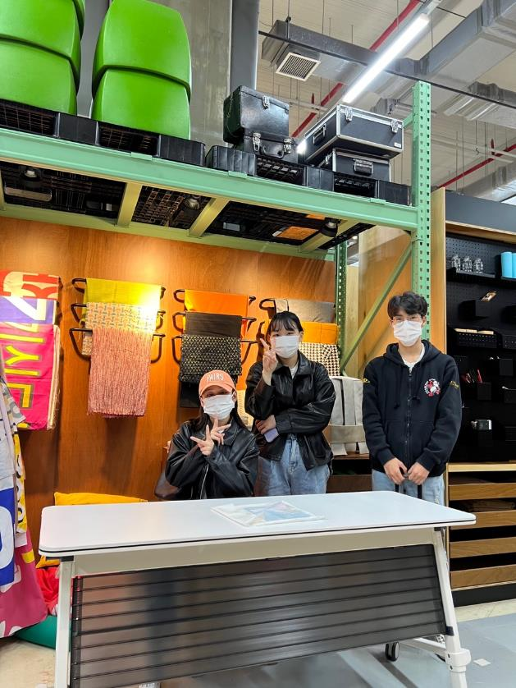
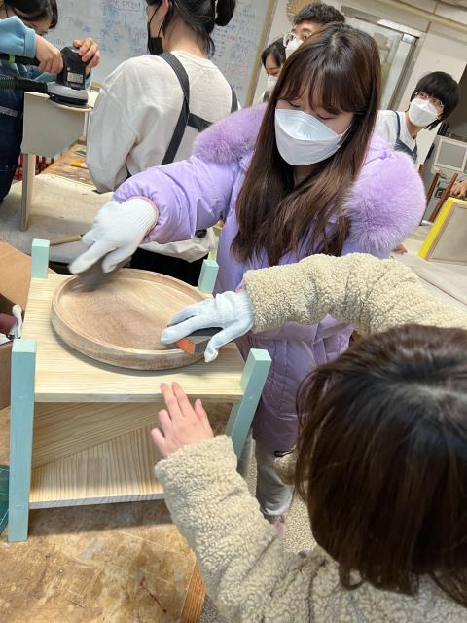
Part 4
핵심 내용을 입력하세요

Slide 30
“
Thank You
”

